Slide 1
全文检索入门与实践
探讨分词、检索引擎及应用架构

Slide 2
什么是“全文搜索引擎”
全文搜索引擎是目前广泛应用的主流搜索引擎。它的工作原理是计算机索引程序通过扫描文章中的每一个词，对每一个词建立一个索引，指明该词在文章中出现的次数和位置，当用户查询时，检索程序就根据事先建立的索引进行查找，并将查找的结果反馈给用户的检索方式。这个过程类似于通过字典中的检索字表查字的过程。

Slide 3
分词&倒排索引
一切从它开始

Slide 4
概念
源内容
过滤、分词
鸿程拥有电信业务系统和支撑系统全面的解决方案。
去符号、停用字，统一大小写、时态等
鸿程 | 拥有 | 电信 | 业务 | 系统 | 支撑 | 系统 | 全面 | 解决方案
鸿程的解决方案在政府及其他各行业都得到了广泛应用。
鸿程 | 解决方案 | 政府 | 其他 | 各行业 | 得到 | 广泛 | 应用
索引库
索引集合
鸿程
1[1]，2[1]，1，1
优化
Lucene 索引结构：
http://www.cnblogs.com/forfuture1978/archive/2009/12/14/1623597.html
电信
1[1]，3
系统
1[2]，5，7
解决方案
1[1]，2[1]，9，2
政府
2[1]，3
……
……
关键词
出现文档编号[频次]位置

Slide 5
主流算法
基于词典
正向最大匹配
逆向最大匹配
双向最大匹配
基于统计
N-gram
隐马尔科夫
基于规则
基于字标注
http://liyanblog.cn/articles/2012/10/19/1350624315902.html

Slide 6
检索流程
重中之重

Slide 7
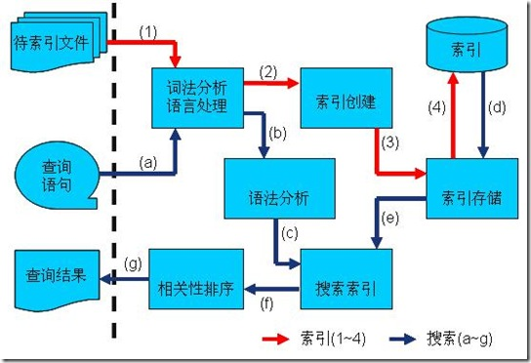
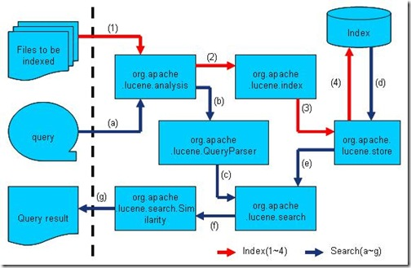
流程
Notes:
pagerank

Slide 8
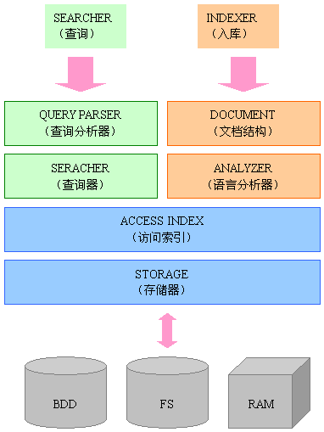
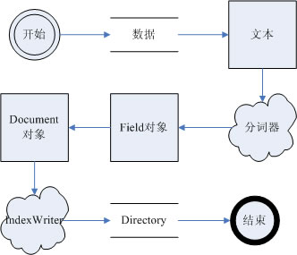
流程

Slide 9
主流框架、类库
工欲善其事 必先利其器

Slide 10

Lucene
Lucene是一套用于全文检索和搜寻的开源程序库，由Apache软件基金会支持和提供。它提供了一个简单却强大的应用程式接口，能够做全文索引和搜寻，是目前非常流行的、免费的Java信息搜索(IR)库。
http://lucene.apache.org/

Slide 11

Solr
Solr是一个高性能，采用Java开发，基于Lucene的全文搜索程序。同时对其进行了扩展，提供了比Lucene更为丰富的查询语言，同时实现了可配置、可扩展并对查询性能进行了优化，并且提供了一个完善的功能管理界面，是一款非常优秀的全文搜索引擎。
http://lucene.apache.org/solr/

Slide 12

ElasticSearch
ElasticSearch是一个基于Lucene构建的开源，分布式，RESTful搜索引擎。设计用于云计算中，能够达到实时搜索，稳定，可靠，快速，安装使用方便。支持通过HTTP使用JSON进行数据索引。
http://www.elasticsearch.org

Slide 13

IK Analyzer
IK Analyzer是一个开源的，基于java语言开发的轻量级的中文分词工具包。从2006年12月推出1.0版开始， IKAnalyzer已经推出了4个大版本。最初，它是以开源项目Luence为应用主体的，结合词典分词和文法分析算法的中文分词组件。从3.0版本开始，IK发展为面向Java的公用分词组件，独立于Lucene项目，同时提供了对Lucene的默认优化实现。在2012版本中，IK实现了简单的分词歧义排除算法，标志着IK分词器从单纯的词典分词向模拟语义分词衍化。
http://code.google.com/p/ik-analyzer/

Slide 14

中科分词
国内和国际权威的公开评测、五万客户的认可——ICTCLAS在国内973专家组组织的评测中活动获得了第一名，在第一届国际中文处理研究机构SigHan组织的评测中都获得了多项第一名。 综合性能——ICTCLAS 2011分词速500KB/s左右，分词精度98.45%，API不超过100KB，各种词典数据压缩后不到3M。
http://www.ictclas.org/

Slide 15

搜狗语料库
互联网语料库
TB规模的独家资料，给您一个真实全面的互联网。
http://www.sogou.com/labs/resources.html

Slide 16

题外话
Lucene
Nutch
Hadoop
Doug Cutting
http://en.wikipedia.org/wiki/Doug_Cutting

Slide 17
动手实验
Try It

Slide 18
准备
下载并安装Jdk http://jdk7.java.net/
下载Solr4.X http://lucene.apache.org/solr/mirrors-solr-latest-redir.html
解压 apache-solr-4.X.zip
动手实验资源：
https://github.com/gudaoxuri/OpenTrains.git

Slide 19
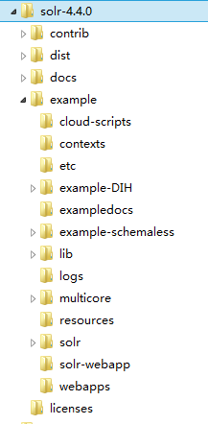
准备
重要文件
solr.xml
schema.xml
solrconfig.xml
Jetty 相关

Slide 20
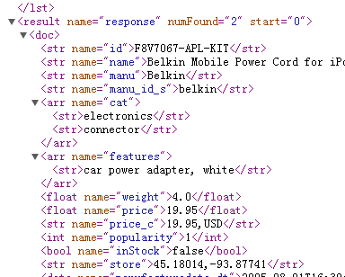
第一个Demo
熟悉solr的基础操作：索引提交、查询。
启动solr：java -jar start.jar
提交索引：java -jar post.jar <vd:file(s)>
查询索引： http://.../solr/collection1/select?q=<search key>&wt=<return type e.g.xml/json>
不要用IE打开界面！
<add>
<doc>
<field name="id">SOLR1000</field>
<field name="name">Solr, the Enterprise Search Server</field>
</doc>
</add>
Base:example\solr
http://lucene.apache.org/solr/4_4_0/tutorial.html

Slide 21
中文支持
了解schema.xml的配置，使用中文分词。
修改schema.xml 增加 field
修改schema.xml 增加 fieldType
添加IKAnalyzer2012FF_u1.jar 到 lib目录
修改solr.xml 增加 <str name="sharedLib">${sharedLib:lib}</str>
Base:example\solr

Slide 22
多核使用
了解multicore的配置使用。
启动 solr: java -Dsolr.solr.home=multicore -jar start.jar
java -Durl=.../core1/update -jar post.jar <vd:file(s)>
Base:example\multicore

Slide 23
财富TOP2000信息查询
学习使用DIH插件。
添加 solr-dataimporthandler-4.5.1.jar、IKAnalyzer2012FF_u1.jar、h2-1.3.172.jar到 lib
修改schema.xml
配置db-data-config.xml
启动 solr: java -Dsolr.solr.home=example-DIH/solr/ -jar start.jar
使用DIH导入
Base:example\example-DIH\solr

Slide 24
DIH更多应用
多实体配置
从xml、mail、word……中导入
http://wiki.apache.org/solr/DataImportHandler

Slide 25
统计分析
Join
Boost
范围搜索（Range Searches）
Faceting

Slide 26
客户端调用
使用solrj操作solr。
建立连接：SolrServer server = new HttpSolrServer( url )
添加索引：server.add( docs )
提交索引：server.commit()
删除索引：server.deleteByQuery( key );
查询索引：server.query( query )
http://wiki.apache.org/solr/Solrj

Slide 27
知识点整理：搜索参数
q | 查询字符串。
fl | 指定返回那些字段内容，用逗号或空格分隔多个。
start | 返回第一条记录在完整找到结果中的偏移位置，0开始。
rows | 指定返回结果最多有多少条记录，配合start来实现分页。
sort | 排序，格式：sort=<field name>+<desc|asc>[,<field name>+<desc|asc>]…
wt | 指定输出格式，比如 xml, json。
fq | 过虑查询
q.op | 覆盖schema.xml的defaultOperator。
df | 默认的查询字段。
qt | 指定那个类型来处理查询请求，一般不用指定，默认是standard。
indent | 返回的结果是否缩进。

Slide 28
生产应用
在云端

Slide 29
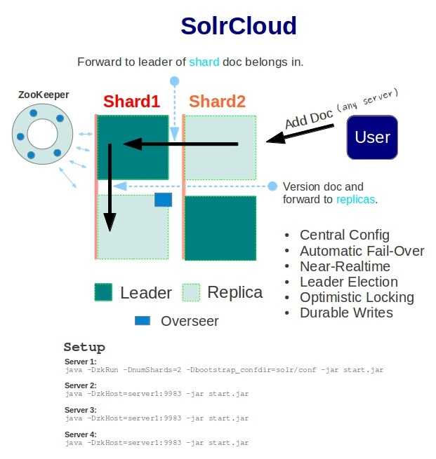
SolrCloud 架构

Slide 30
SolrCloud 部署
示例：http://wiki.apache.org/solr/SolrCloud
与tomcat集成：http://blog.csdn.net/shirdrn/article/details/9718387

Slide 31
更多内容
抛砖引玉

Slide 32
http://wiki.apache.org/solr/FrontPage Solr官方文档 http://lucene.apache.org/core/4_4_0/index.html Lucene 官方文档 Lucene in action 推荐书籍

Slide 33
Thank You
Q&A
BY 蒋震宇
2013.09.21

Slide 34
Next…
语言类
Java深入
框架&环境类
Hadoop
PhoneGap
设计架构类
DDD
Event Driven
Python
Angular.js
Spring家族
Django
vert.x
Nodejs
JS深入
Scala
Groovy
Go
设计模式
CloudStack
消息队列
Git
CI

